Slide 1
El conteo de votos
Se quiere hacer una votación para supremo líder del planeta
Todos los habitantes del planeta son posibles candidatos
Cada persona tiene asignado un número, llamado ID
El voto consiste en anotar el ID de tu candidato en la papeleta
La persona cuyo ID aparezca en más papeletas gana
¿Cuál es el costo de contar los votos?

Slide 2
El conteo de votos
No sabemos cuantos candidatos aparecerán en los votos
¿Cómo podemos llevar cuenta solo de los ID que han salido?
Hay que considerar la eficiencia de contar un nuevo voto

Slide 3
El diccionario
Es un tipo de estructura que ofrece las siguientes operaciones:
Asociar un valor a una clave, o actualizarlo
Obtener el valor asociado a una clave
Y para ciertos casos de uso
Eliminar una clave y su valor asociado de la estructura

Slide 4
El diccionario
Queremos un diccionario para contar los votos
Necesitamos que use sólo la memoria necesaria

Slide 5
El Árbol Binario de Búsqueda
Es un árbol binario, con un elemento arbitrario como raíz
Los demás datos están divididos en los mayores y los menores a la raíz
Cada uno de estos grupos está a su vez organizado como ABB
Los menores cuelgan a la izquierda de la raíz, y los mayores a la derecha

Slide 6
El Árbol Binario de Búsqueda
6
<
>

Slide 7
El Árbol Binario de Búsqueda
6
3
8
<
>
<
>

Slide 8
El Árbol Binario de Búsqueda
6
3
8
1
5
7
9
<
>

Slide 9
Operaciones del ABB
¿Cómo se busca un elemento en el árbol?
¿Qué pasa si queremos insertar un nuevo dato?
Tratemos de aprovechar que la estructura es recursiva

Slide 10
Busquemos el 7
6
3
8
7
9

Slide 11
Busquemos el 7
7 > 6
6
3
8
7
9

Slide 12
Busquemos el 7
7 > 6
6
7 < 8
3
8
7
9

Slide 13
Busquemos el 7
7 > 6
6
7 < 8
3
8
7 = 7
7
9

Slide 14

$$search\left(A,k\right):$$
$if A=∅ o A.k=k:$
$return A$
$else if k<A.k:$
$return search\left(A.left, k\right)$
$else:$
$return search(A.right, k)$
Notes:
Se retorna el nodo ya que se necesita para todas las otras operaciones. Según corresponda en la aplicación, se debería crear un nuevo nodo en caso de que A sea nulo. (esto considerando la inserción)

Slide 15
Insertemos el 4
6
3
8
1
5

Slide 16
Insertemos el 4
4 < 6
6
3
8
1
5

Slide 17
Insertemos el 4
4 < 6
6
4 > 3
3
8
1
5

Slide 18
Insertemos el 4
4 < 6
6
4 > 3
3
8
4 < 5
1
5

Slide 19
Insertemos el 4
4 < 6
6
4 > 3
3
8
4 < 5
1
5

Slide 20
Insertemos el 4
4 < 6
6
4 > 3
3
8
4 < 5
1
5
4

Slide 21

$$insert\left(A,k,v\right):$$
$B←search\left(A,k\right)$
$B.k←k, B.v←v$
Notes:
En este caso estamos reemplazando el valor de la clave, pero eso lo puedes manejar tu como quieras

Slide 22
Eliminación
Se ha ingresado un dato erróneo al árbol
Si el dato quedó en una hoja, o tiene un solo hijo, eliminarlo es trivial
Sino, ¿Cómo podemos eliminarlo sin romper la estructura?
¿Podremos reemplazarlo por otro nodo del árbol? ¿Cuál?
Notes:
Con el nodo más cercano, es decir, el que viene justo después o el que viene justo antes. Estos se conocen como antecesor y sucesor.

Slide 23
Eliminemos el 4
6
3
8
1
5
4

Slide 24
Eliminemos el 4
6
3
8
1
5

Slide 25
Eliminemos el 5
6
3
8
1
5
4

Slide 26
Eliminemos el 5
6
3
8
1
4

Slide 27
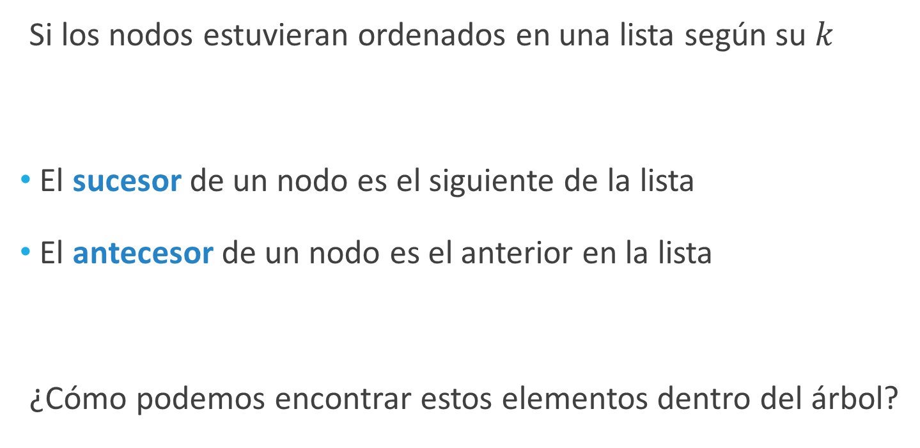
Antecesor y Sucesor
Si los nodos estuvieran ordenados en una lista según su $k$
El sucesor de un nodo es el siguiente de la lista
El antecesor de un nodo es el anterior en la lista
¿Cómo podemos encontrar estos elementos dentro del árbol?

Slide 28

$$min\left(A\right):$$
$if A.left=∅:$
$return A$
$else:$
$return min\left(A.left\right)$
Notes:
El máximo se define de manera homóloga

Slide 29

$$succesor\left(A\right):$$
$if A.right≠∅$:
$return min\left(A.right\right)$
$B←A.parent$
$while A=B.right$:
$A←B$
$B←A.parent$
$return B$
Notes:
El antecesor se define de manera totalmente homóloga

Slide 30
Busquemos el sucesor del 6
6
3
8
1
4
7
9
5

Slide 31
Busquemos el sucesor del 5
6
3
8
1
4
7
9
5

Slide 32
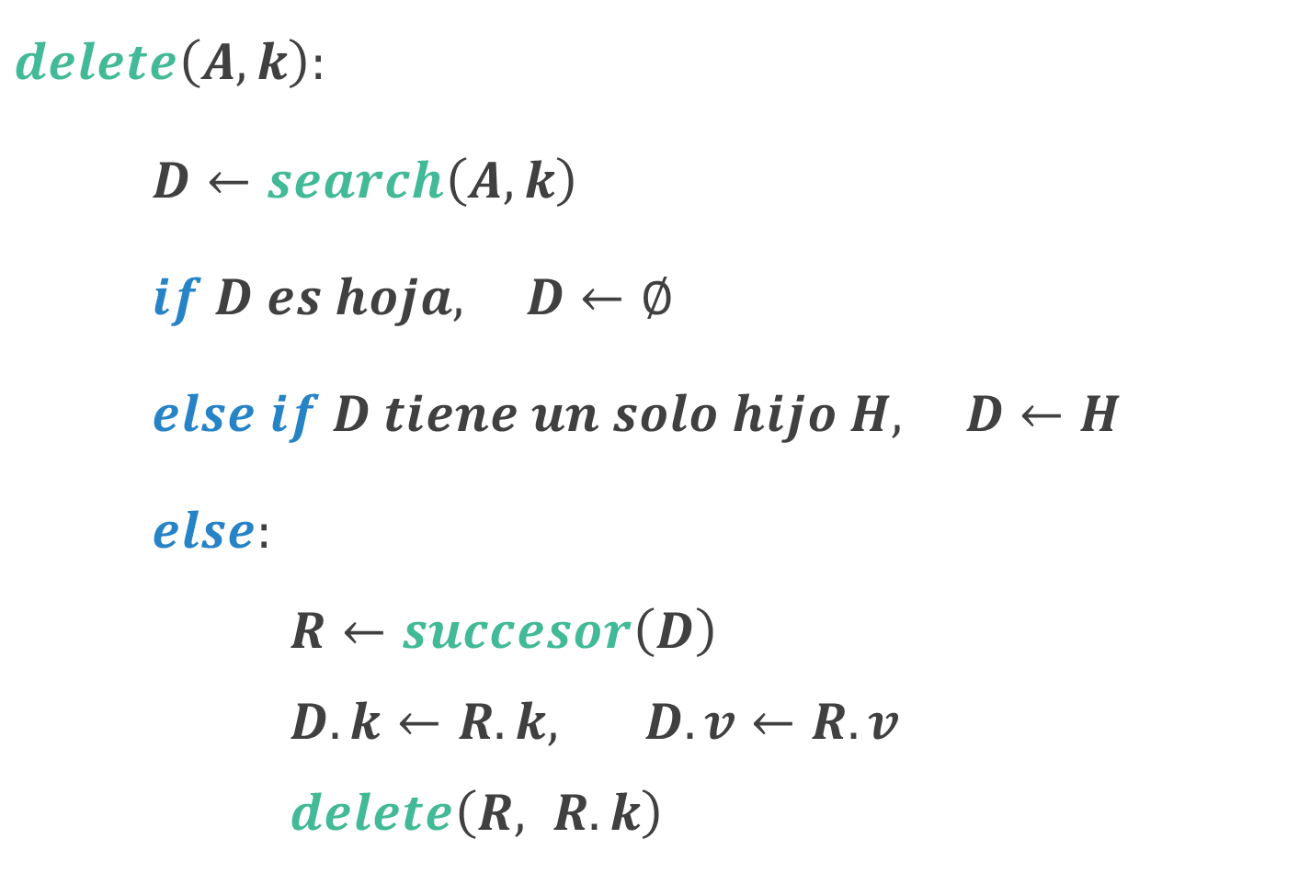
$$delete\left(A,k\right):$$
$D←search\left(A,k\right)$
$if D es hoja, D←∅$
$else if D tiene un solo hijo H, D←H$
$else:$
$R←succesor\left(D\right)$
$D.k←R.k, D.v←R.v$
$delete\left(R, R.k\right)$
Notes:
La última parte es legal SÓLO porque sabemos que el nodo tiene dos hijos, por lo que el sucesor es una hoja!

Slide 33
Eliminemos el 5
5
3
8
1
6
9
7

Slide 34
Eliminemos el 5
5
3
8
1
6
9
7

Slide 35
Eliminemos el 5
6
3
8
1
6
9
7

Slide 36
Eliminemos el 5
6
3
8
1
7
9

Slide 37
Raíces y raíces
¿Hay raíces mejores que otras?
¿Qué pasa con el árbol si no queda un buen dato como raíz?
¿Cómo varía la complejidad de las operaciones?
Notes:
Normalmente son $O(\log{n), }$pero pueden degenerarse a $O\left(n\right)$ si las raíces son lo suficientemente malas!

Slide 38
Mismos datos, distinto árbol
6
1
3
3
8
4
6
1
4
7
9
7
8
9
¡Todo depende del orden de inserción!

